Slide 1
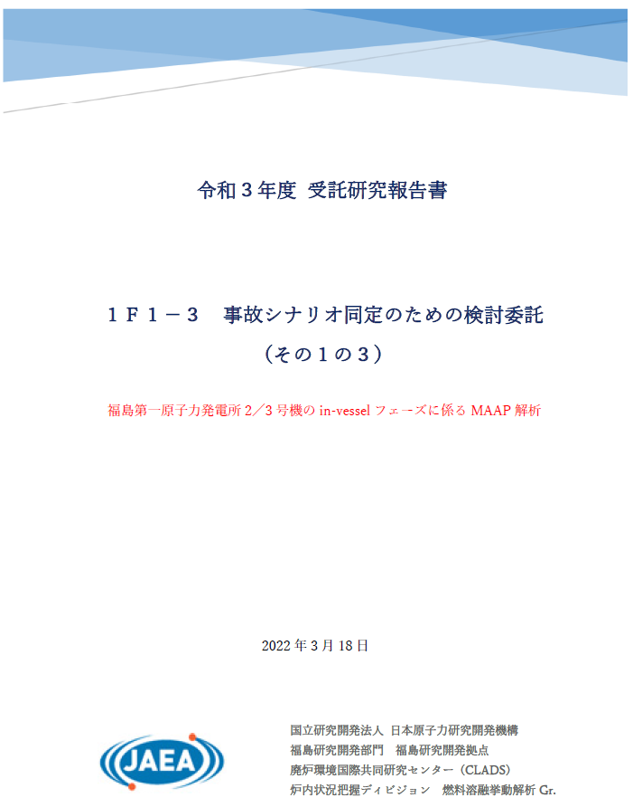
調達番号：R03J070

Slide 2
1F2号機MAAP解析速報
2021年9月7日
佐藤一憲

Slide 3
Par入力データの作成
東電提供のPeach Bottomプラント用Parデータを基本として、①公開データ、及び②BSAFの枠組みでJAEAに提供された設計情報をもとに、1F2号機相当の条件とするための修正を加えた。
＜主な修正項目＞
・炉心出力分布、スクラム後の出力履歴
・炉心/RPV内各構成要素の寸法・重量
・1次系機器/配管類の寸法・重量
・PCV内各要素（コンパートメント）の寸法・重量
・SRV作動条件
・HPCI,RCIC作動条件
Inp入力データの作成
公開条件を基本として、解析結果を参照しつつ、客観的事実に対して不合理な条件とならない範囲でパラメータを変更し、観測されたデータとの整合性をたかめる条件を追求した。
＜主なパラメータ＞
・トーラス室浸水条件
・SBO条件下でのRCIC作動時のRCIC注水流量
・SRV開閉時刻と開度履歴
・代替注水履歴
・RPVからD/Wへの漏洩面積
・被覆管酸化の係数

Slide 4
Peach bottomのparameter file: peach5.par（提供頂いたもの）
R3は崩壊デブリの最小残留porosityを標準の10%に戻し（FGBYPA=0）被覆管酸化表面積係数FAOX=2.0としたもの
Fatal errorを回避するためジャンクション（不使用）の高さを変更
他、ダンプ変数追加など最小限修正
U2解析用の修正
炉心形状: Core_geometryR3.inc
RPV内形状: RPV_internal.inc
PCV内形状: PCV_internal.inc
1次系：Primary_system.inc
出力と崩壊熱：Power.inc
注水条件：Water_injection.inc
HPCIとRCIC：HPCI_RCIC.inc
コンパートメント：Compartments.inc
ヒートシンク：Heat_sink.inc
SRV：SRVs.inc
制御システム：Control_systemR.inc
S/Cトーラス：JAEA1F2-TORUSR4.INC
プロット変数：PLOTS.INC
U2解析用の基本peach bottomデータ: peach5mod.par
RはD/W圧力破損判定時の環境への放出断面積をゼロにしたもの
include
include
R4はトーラス室昇圧を防ぐ排気口をセットするとともに、必要に応じてトーラス室浸入水をドレンできるように排水口（面積ゼロ）を設定したもの
U2解析用のinputデータ: JAEA1F2-BestEstim.inp
include
S/Cトーラス詳細：JAEA-U2TORUS-SIMPLE.INC

Slide 5
Part 1
BestEstimケースの結果概要

Slide 6
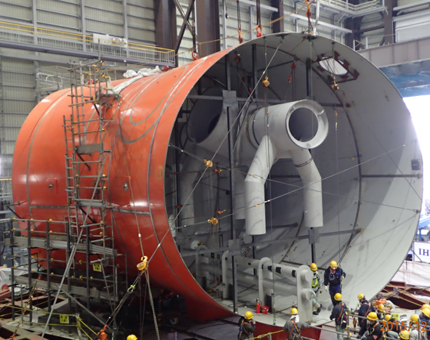
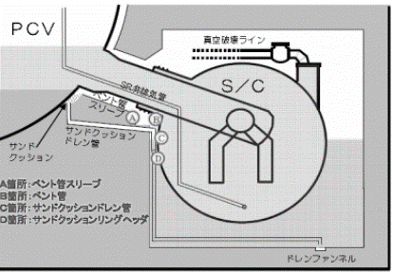
Torus top
トーラス室浸入水
Torus mid
Torus bottom
S/Cを3つの領域に区切り、最低限の温度成層化模擬を目指した。
しかし、RCICタービン経由の緩慢な蒸気放出時（SRV手動開前）のS/C表面付近に限られた高温化状態は模擬できず、圧力を過小評価している。
一方で、SRV手動開後にS/C水が攪拌された段階での水温と蒸気圧は現実に近いものと判断⇒第二圧力ピークの模擬にはクリティカルでない

Slide 7
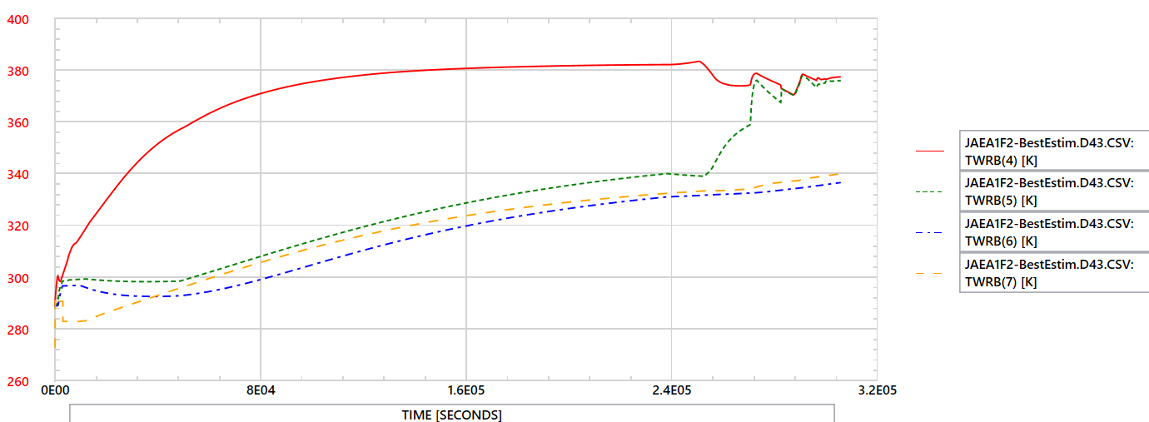
Best Estimate ケースにおけるS/C水及びトーラス室浸入水の温度履歴
SRV手動開
3/14 18:00
torus top
torus mid
SRV間欠開
Water temperature (K)
RCICタービン経由で二相状態の冷却材がS/C（torus mid)に流入
torus bottom
torus room (outside of the S/C torus)

Slide 8
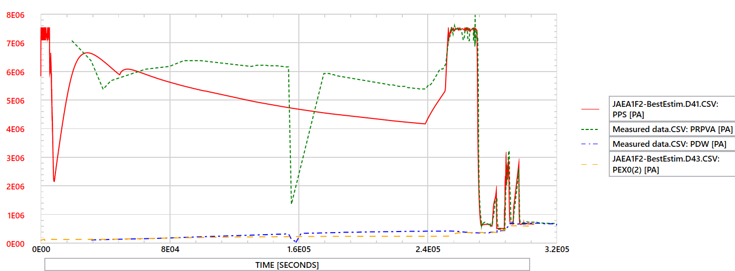
過渡全般にわたる圧力履歴
圧力データは簡易的に連結線で表示（データ点で置き換え予定）
Pressure (Pa)
RPV pressure (cal)
D/W pressure (cal)
S/C水の深さ方向温度分布の詳細な模擬ができないため、バルクS/C水温を模擬
初期のPCV圧力を過小評価するが、S/C水が攪拌された段階（SRV手動開後）では適切に模擬

Slide 9
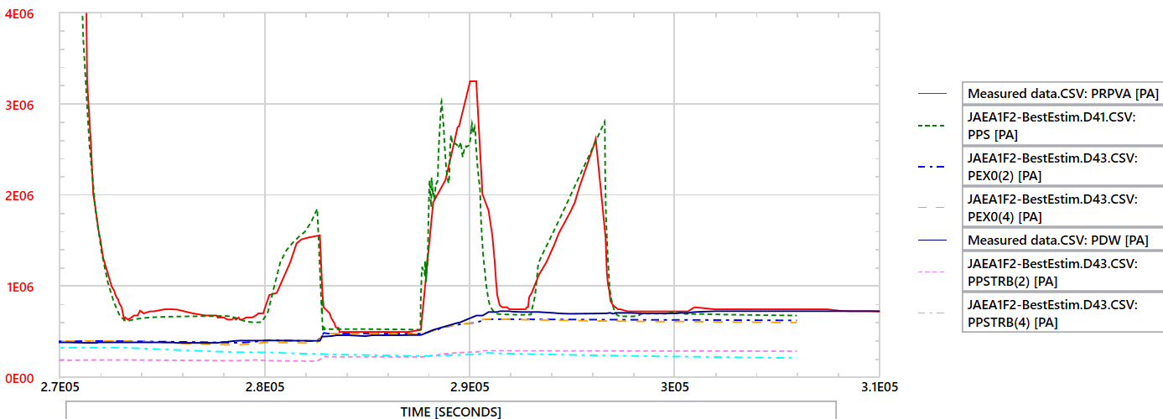
RPV手動開（3/14 18:00)後の圧力履歴
RPV圧(データ)
RPV圧(解析)
Pressure (Pa)
D/W圧(データ)
D/W蒸気圧 (解析)
D/W 圧 (解析)
S/C蒸気圧 (解析)

Slide 10
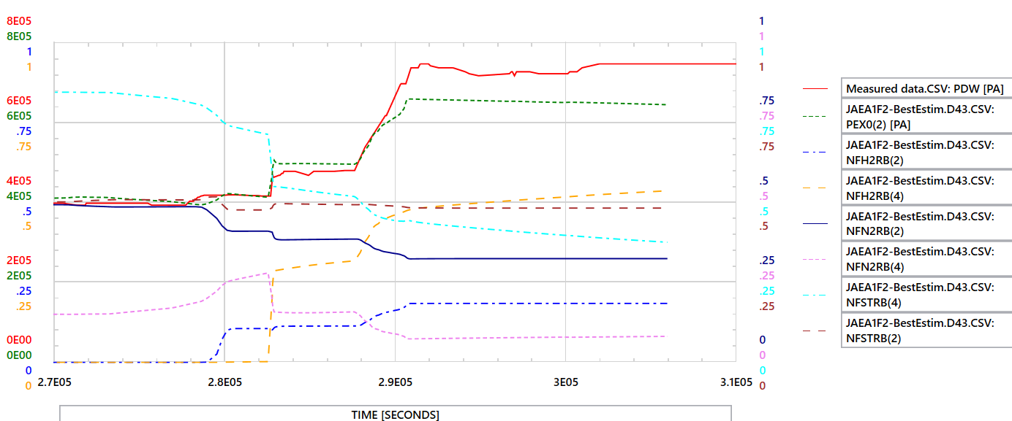
RPV圧(データ)
D/W圧(データ)
D/W圧力増加はベント管内水位上昇による圧縮と蒸気圧増加
D/W圧(解析)
D/W蒸気圧割合
S/C H2圧割合
S/C蒸気圧割合
D/W N2圧割合
D/W H2圧割合
計装管からのH2漏洩
S/C N2圧割合

Slide 11
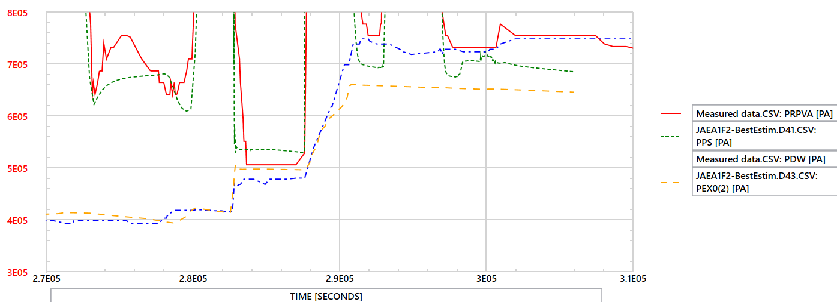
RPV手動開（3/14 18:00)後のD/W圧力履歴
D/W pressure (measured)
Pressure (Pa)
D/W pressure (cal)
金属酸化を生じやすい条件として、被覆管酸化表面積比FAOX=2.0としたが、まだ水素発生を過小評価
第一圧力ピーク時のD/W圧力がデータと一致するようにトーラス室浸水条件を選定
第一圧力ピーク終了時の金属酸化をやや過大評価

Slide 12
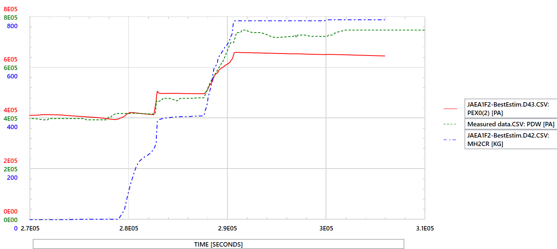
RPV圧(データ)
D/W圧(データ)
D/W圧(解析)
この間の発生水素は主にS/Cに移行し、ベント管内の水位を押し上げてD/Wも加圧
発生水素量(解析)

Slide 13
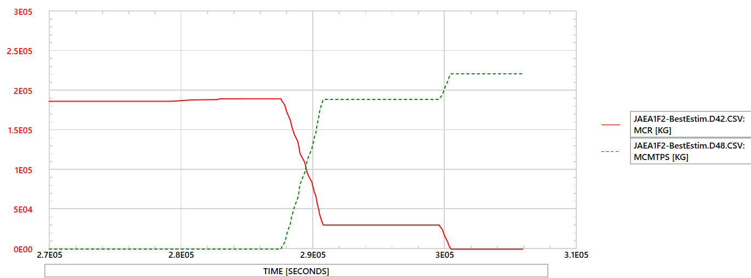
RPV pressure (measured)
Pressure (Pa)
炉心物質のslumping履歴
第二ピーク中にRing1～6の連続slumping
（core plate破損断面積はdefault＊の1/5)
炉心部
Mass of core materials (kg)
下部プレナムに落下するring1～6の炉心物質は酸化で増加している
Ring1～6が炉心部から失われている
Ring7のslumping
＊default断面積は0.01m2(100cm2)

Slide 14
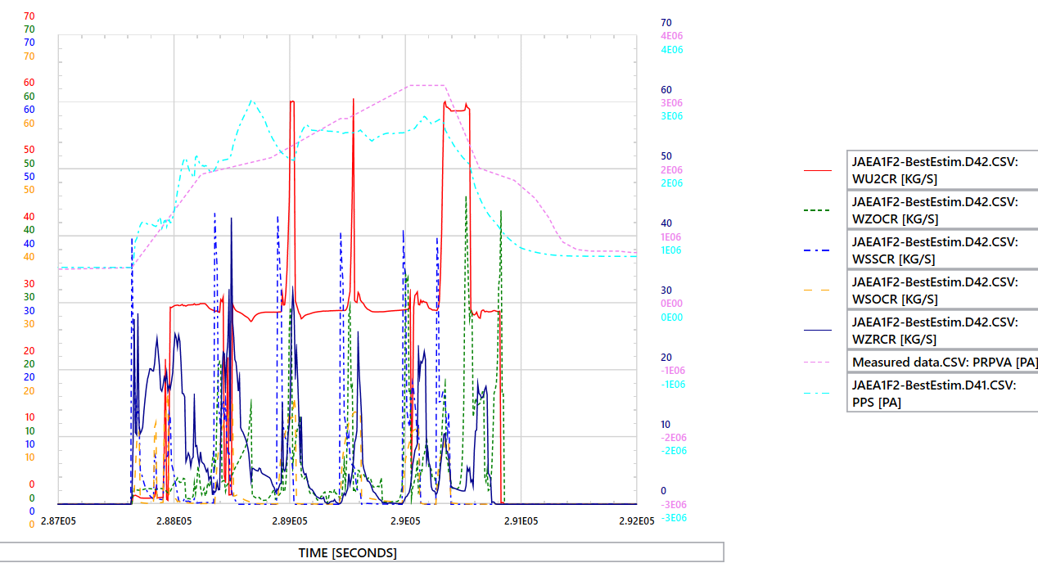
本解析ではring1からring7に炉心を分割（SA数はほぼ等しい）し、Ring 6までを1時間弱の間に次々に下部プレナムに落としたが、解析結果の物質の落下履歴はこのランピングの影響が大きいので注意を要する。
RPV圧 (measured)
RPV圧（cal)
UO2
SS
Zr
ZrO2
Core material flow rate (kg/s)
解析結果に見られる溶融金属（特にZr）の先行流出については実現象との整合性を慎重に見極める必要がある
Ring 1～6のslumping

Slide 15
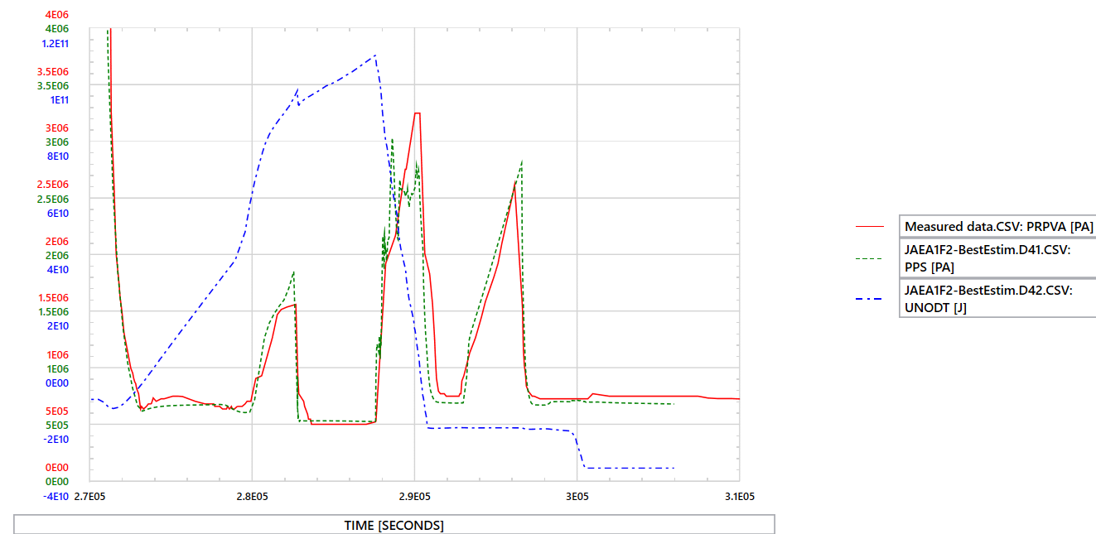
炉心エネルギーの変化
炉心エネルギー最大値は約110GJ（平均温度約2100K)
Slumping後の「炉心エネルギー（UNODT)」の意味については調査中
第二ピーク終了時にRing1～6はクエンチ

Slide 16
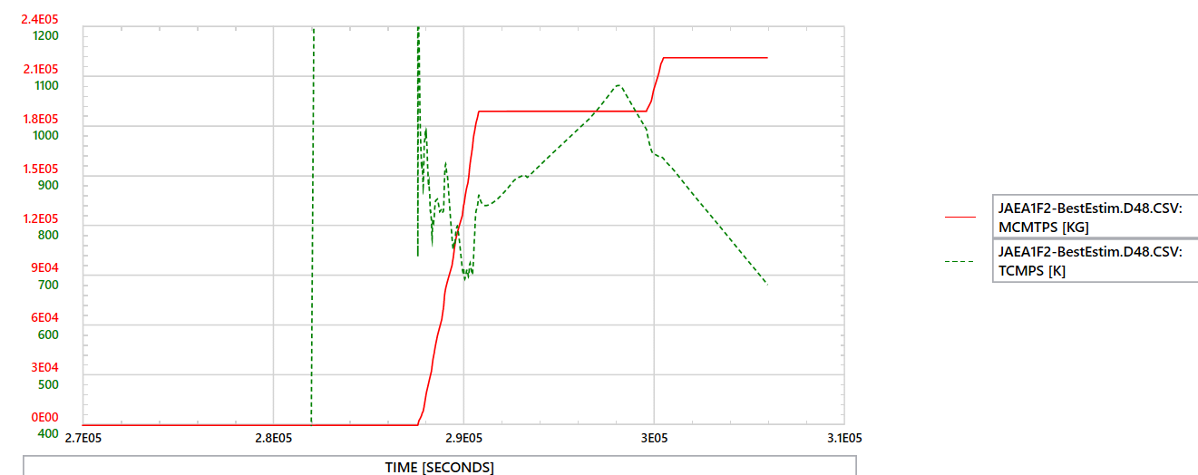
RPV pressure (measured)
SRV閉の間は下部プレナム移行デブリも昇温しやすいように思われる
下部プレナムデブリ質量（kg）
下部プレナムデブリ温度（K）
700-900K
下部プレナム移行デブリは短時間でクエンチ

Slide 17
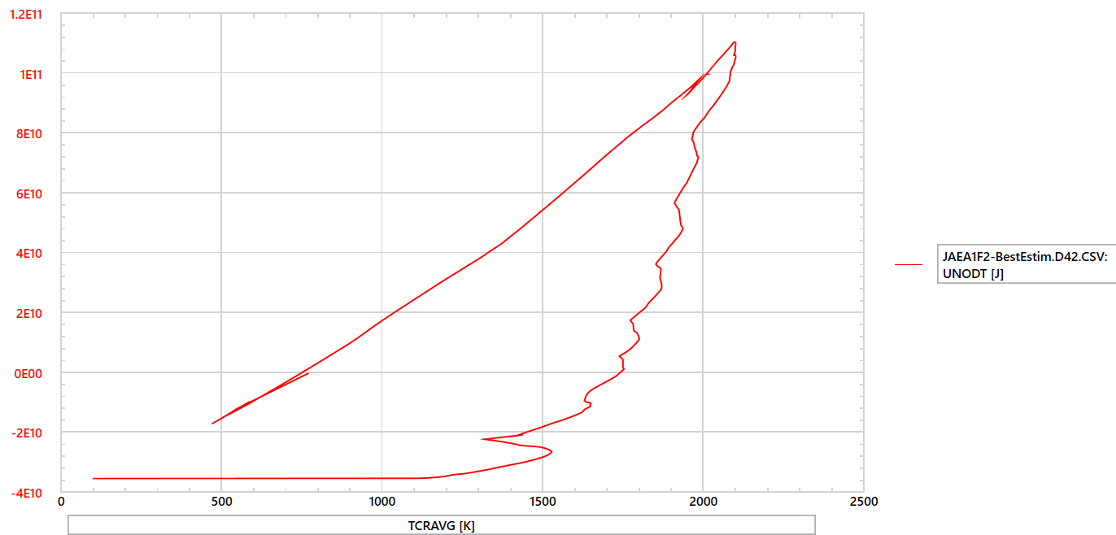
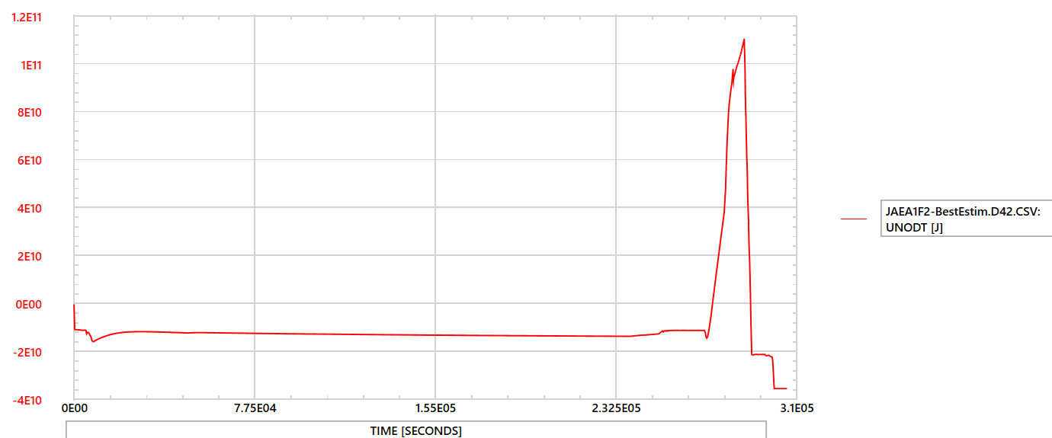
炉心エネルギーと平均温度の関係
110GJ
Slumping前
炉心エネルギー(J)
炉心エネルギー(J)
0GJ
-15GJ
Slumping後
炉心平均温度(K)
時間(s)
770K
2100K
500K

Slide 18
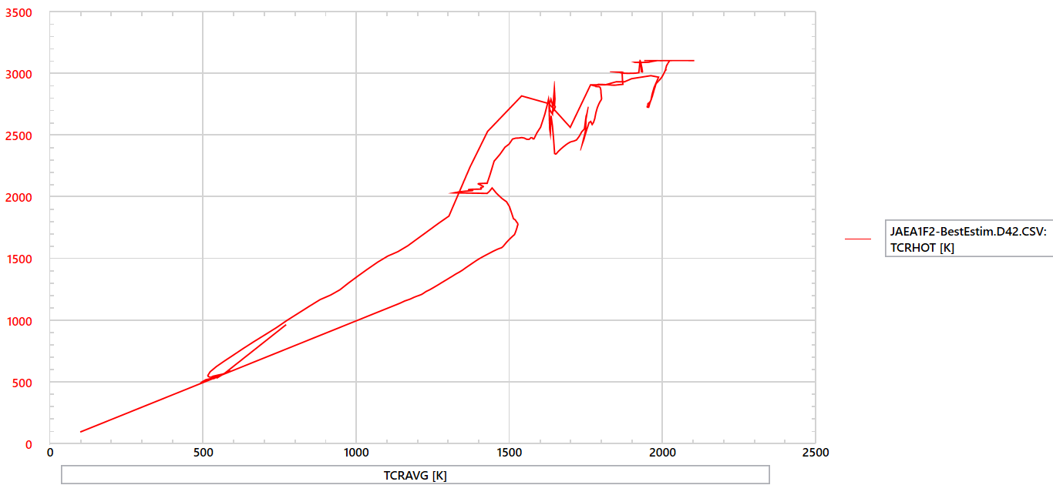
ピーク炉心温度と平均炉心温度の関係
Slumping前
局所的な酸化によるピーク温度上昇
ピーク炉心温度（K)
Slumping後
平均炉心温度（K)

Slide 19
Part 2
パラメトリックケースの結果概要

Slide 20
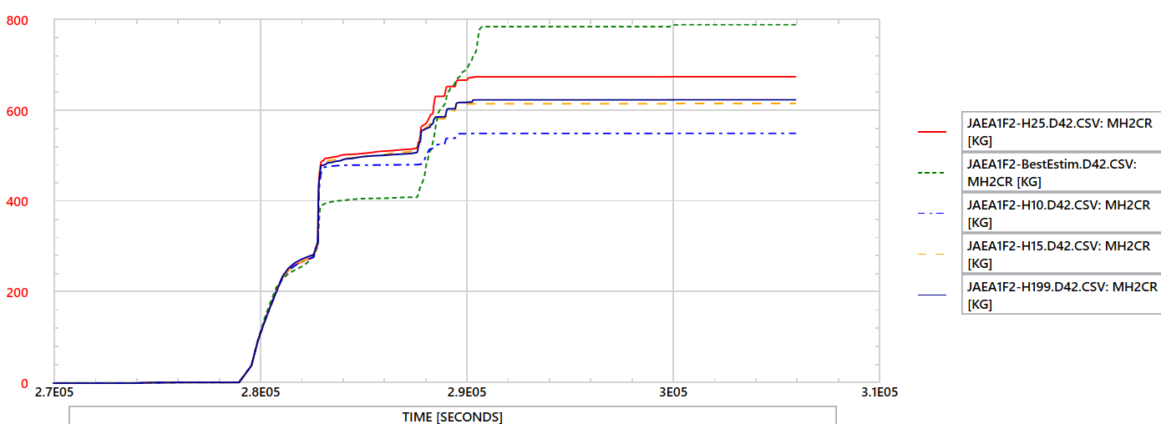
** FAOX is the multiplier for the cladding outside surface area. It is
** used in oxidation calculations to account for steam ingression after
** cladding rupture. Oxidation is calculated once the core is uncovered.
** The use of FAOX is controlled by the value of TDOOXI.
①FAOXに係るパラメータサーベイ
FAOX=2.0
FAOX=2.5
FAOX=1.99
FAOX=1.5
水素発生量（kg）
FAOX=1.0
FAOX=2.0 (説明文書上MAXと定義されている)の場合は、それ以外の場合と異なるモデルが適用されている可能性がある。
FAOX=2.0のケースでのみ、slumping時の水素発生を効果的に大きくする効果がある。
TDOOXI(現状default=0.0)の選定も含めて検討の余地あり。

Slide 21
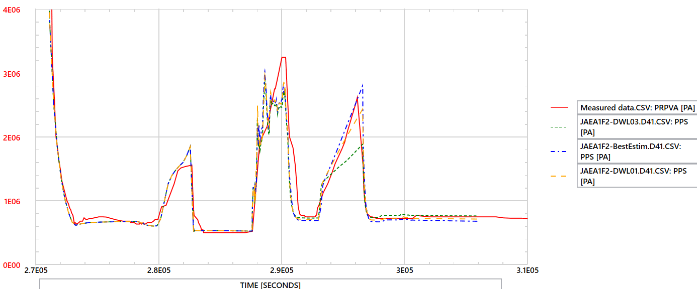
②RPV第二圧力ピーク時のD/Wへの漏洩に係るパラメータサーベイ
BestEstimケースでは、第三圧力ピークの模擬性を踏まえて「極めて小さな漏洩口」としたが、ゼロ割を避けるために1.0e-3cm2とした。
CAMSデータからは、第二圧力ピーク中のRPVからの主なガスの流れはS/C側であることが予想される。このことから、SRV開口面積（BestEstimケースでは約5cm2)よりも小さい範囲でパラメーターサーベイを実施。
RPV圧（データ）
0.001cm²
1cm²
圧力（Pa）
3cm²
3cm2以上の漏洩があると第3ピークの再現性が低下

Slide 22
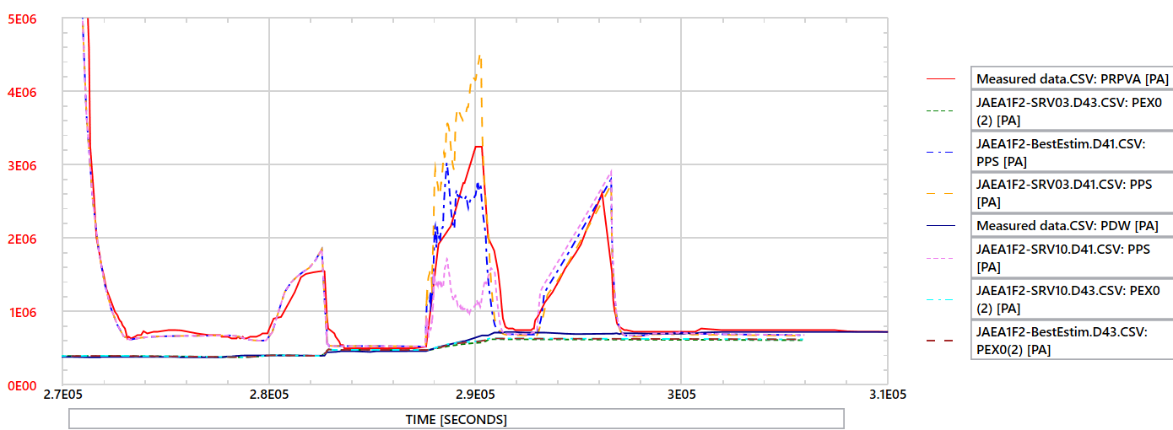
③RPV第二圧力ピーク時のSRV開口面積に係るパラメータサーベイ
BestEstimateケースでは、第二圧力ピークの模擬性を踏まえて単一SRVの全開条件（約100cm2)の5%とした。
SRV 3%開
RPV圧（データ）
SRV 5%開
圧力（Pa）
SRV 10%開
SRV 5%開の条件でのRPV圧力増加状況がデータに近い
SRV開度はD/W圧力変化にはあまり影響しない（次ページ）

Slide 23
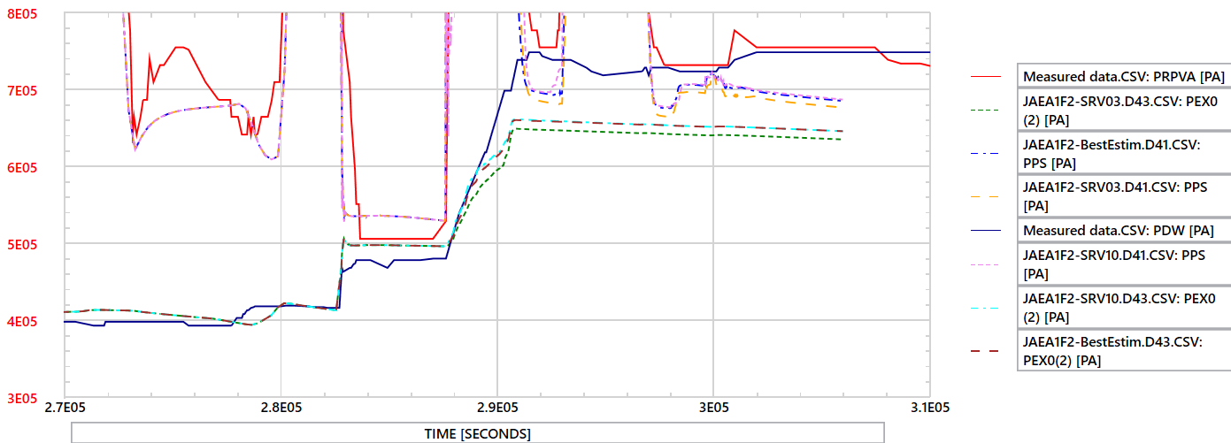
③続き
D/W圧（データ）
圧力（Pa）
SRV 10%開
SRV 5%開
SRV 3%開

Slide 24
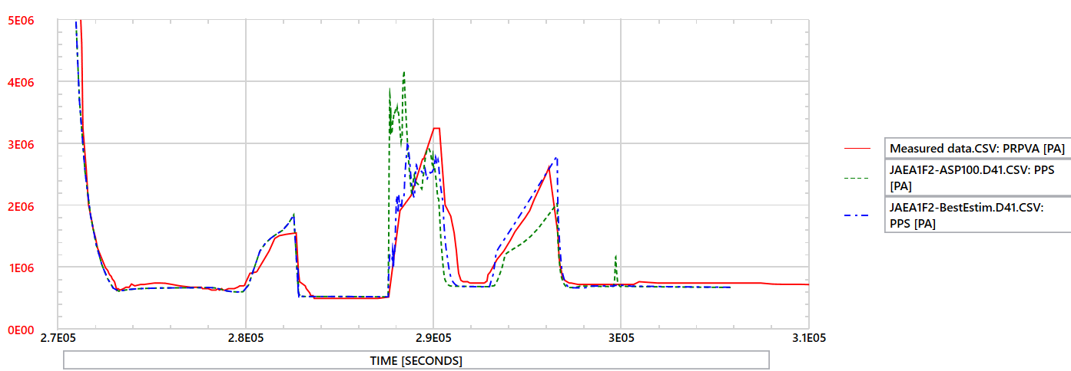
④Slumping速度（Core Plate破損断面積）に係るパラメータサーベイ
RPV圧（データ）
炉心プレート開口面積(20cm2)
圧力（Pa）
炉心プレート開口面積
(100cm2=default)
留意事項
Slumping初期は下部プレナム冷却材バルク温度が低く、伝熱が続きやすいことから圧力が上昇しやすい（次ページ参照）
DefaultのCore Plate破損断面積（100cm2）では初期の圧力ピークを過大評価する

Slide 25
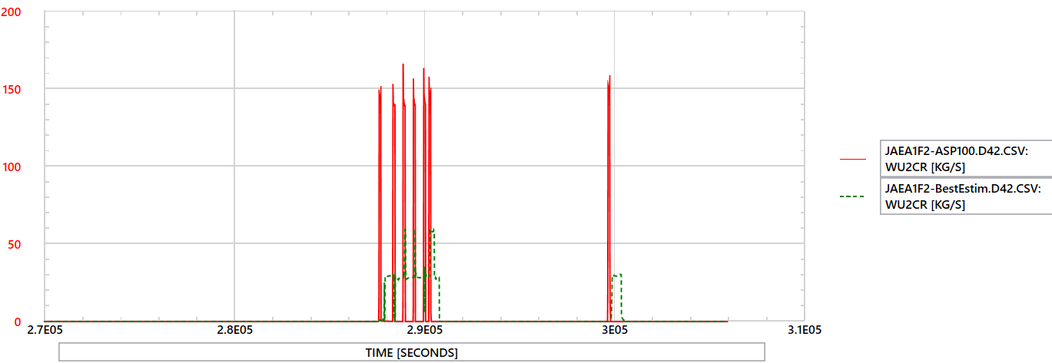
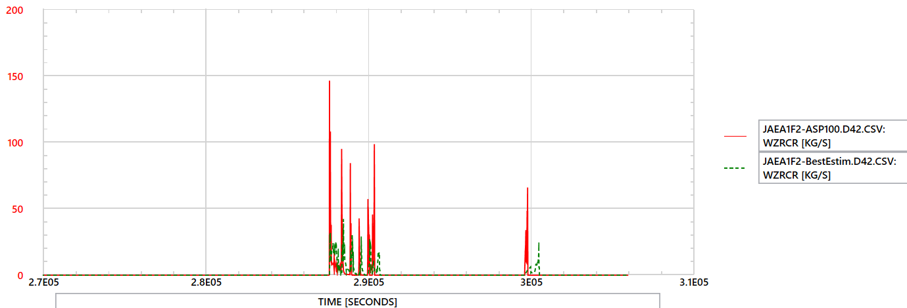
④続き
炉心プレート開口面積100cm2
UO2
スランピング速度(kg/s)
炉心プレート開口面積20cm2
Zr
炉心プレート開口面積100cm2
スランピング速度(kg/s)
炉心プレート開口面積20cm2

Slide 26
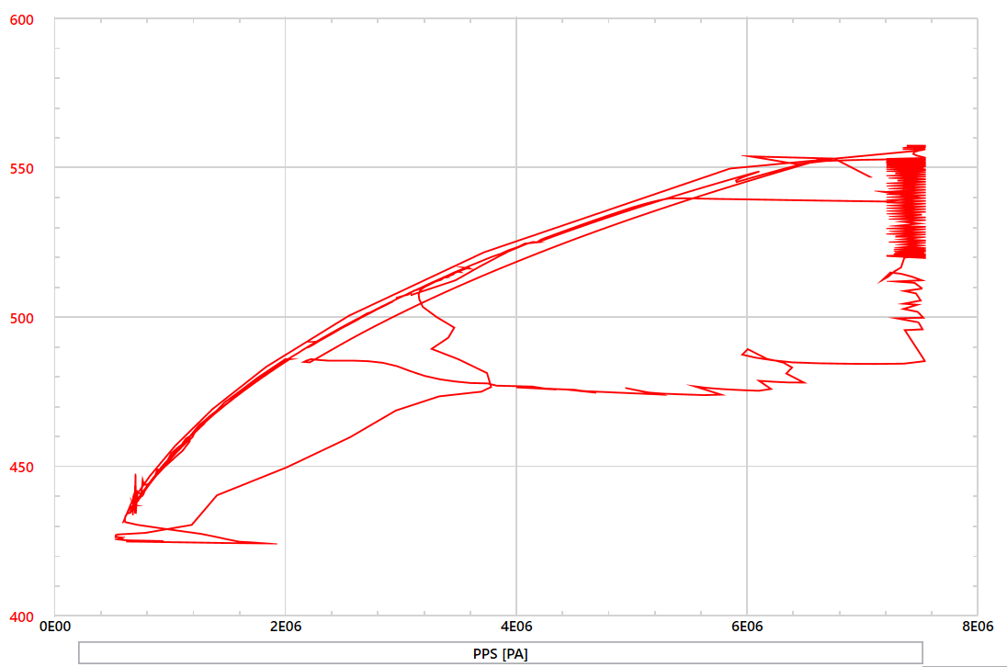
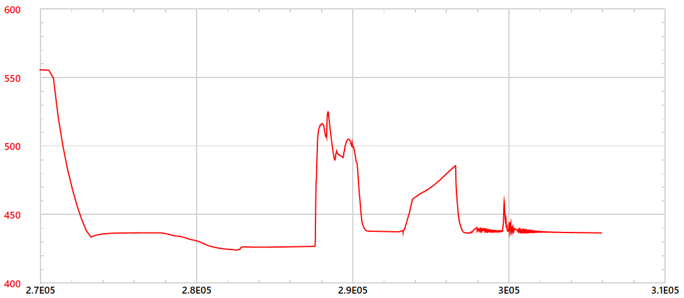
④続き
Core plate破損面積を100cm2としたケースにおける下部プレナム水バルク温度とRPV圧力の関係
下部プレナム水の攪拌は極めて大きく、圧力上昇中にバルク温度が飽和条件に達している（BestEstimケースも同様）
短期間に下部プレナム冷却材にどれだけ熱が伝わったのかと圧力ピークは対応している
Ring1のみslumpingでもDefaultのcore plate 破損面積は初期のデブリから冷却材への伝熱を過大評価
600
550
500
下部プレナム冷却材バルク温度（K)
450
400
2x10⁶
4x10⁶
6x10⁶
8x10⁶
0
1次系圧力（Pa)
時間（s)

Slide 27
Part 3
BestEstimケースのデブリ温度と金属酸化

Slide 28
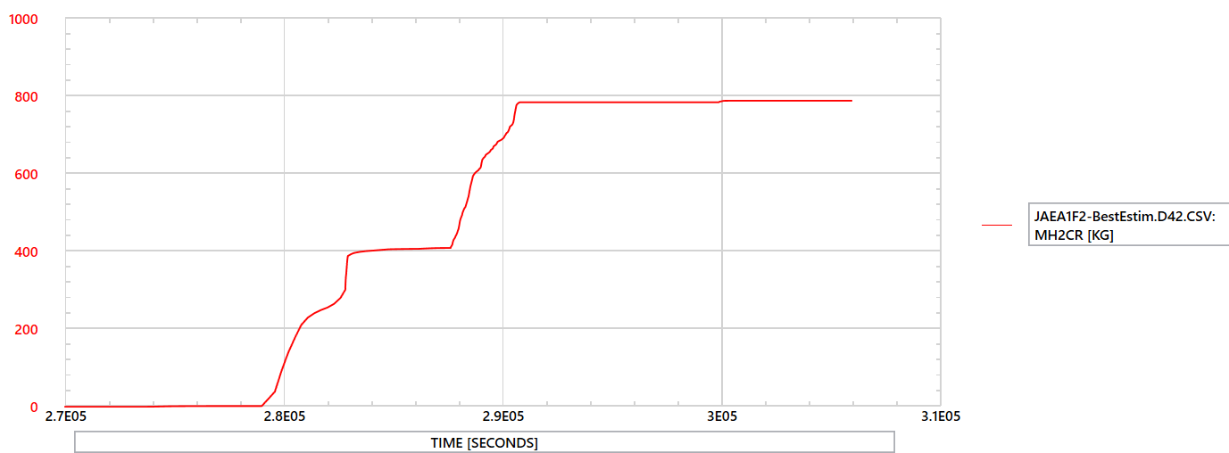
RPV pressure (measured)
BestEstimateケースの水素発生履歴のGOTHIC解析[TEPCO]との比較
GOTHIC解析[TEPCO]
本MAAP解析BestEstim

Slide 29
GOTHIC逆問題解析結果
2号機圧力データ
3号機圧力データ

Slide 30
Ring 1の燃料温度変化
RPV pressure (measured)
燃料崩壊によってこの位置での温度は下がる
（低温物質で置き換わる＝高温物質は下へ）
第一ピーク開始時に炉心下部においてローカルで急速な酸化が生じる
Ring 1
燃料温度(K)
燃料崩壊により、デブリ領域高さが小さくなると、デブリ上下界面（特にBAFより下に移動したデブリの下面）における冷却材への伝熱により温度上昇は緩慢になる

Slide 31
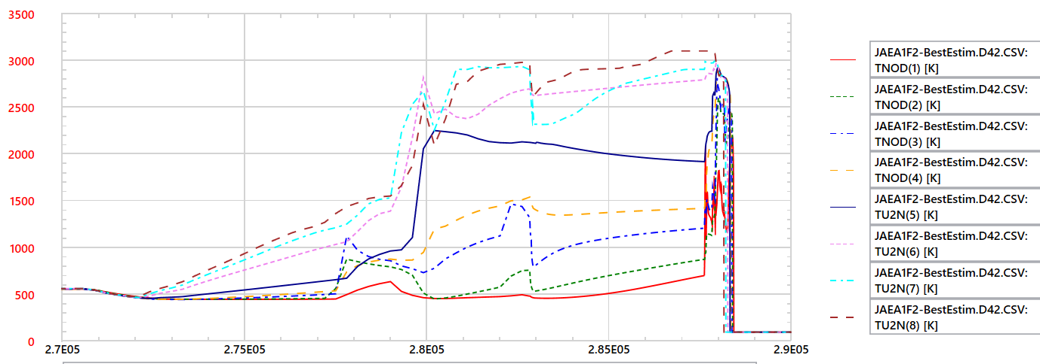
Ring 1の燃料温度変化（詳細）
第一ピーク開始時に炉心下部においてローカルで急速な酸化が生じる
Ring 1
IJ=8
IJ=6
IJ=7
IJ=5
燃料温度(K)
下部支持(4)
下部支持(3)
下部支持(2)
下部支持(1)
溶融金属の炉心部からの落下により下部支持構造領域が昇温

Slide 32
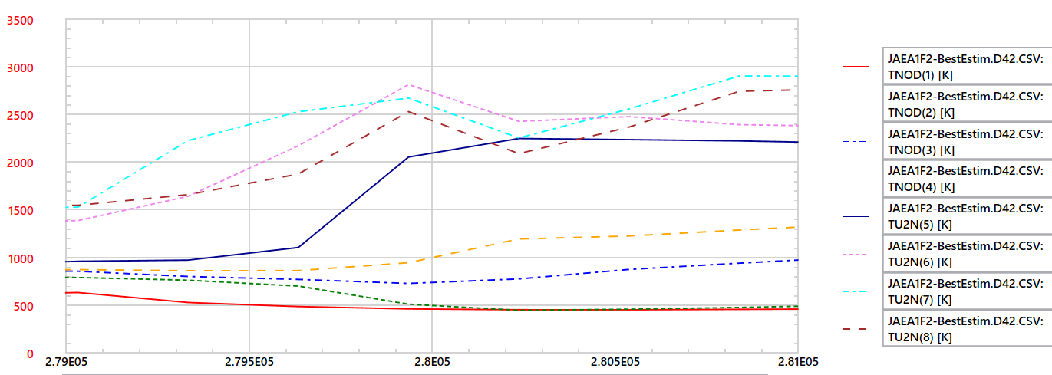
Ring 1における燃料崩壊前後の温度変化の詳細
燃料崩壊前
燃料崩壊後
279,938s
280,288s
IJ=6
IJ=7
IJ=5
IJ=8

Slide 33
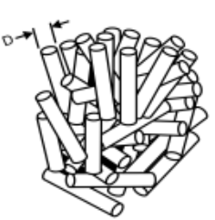
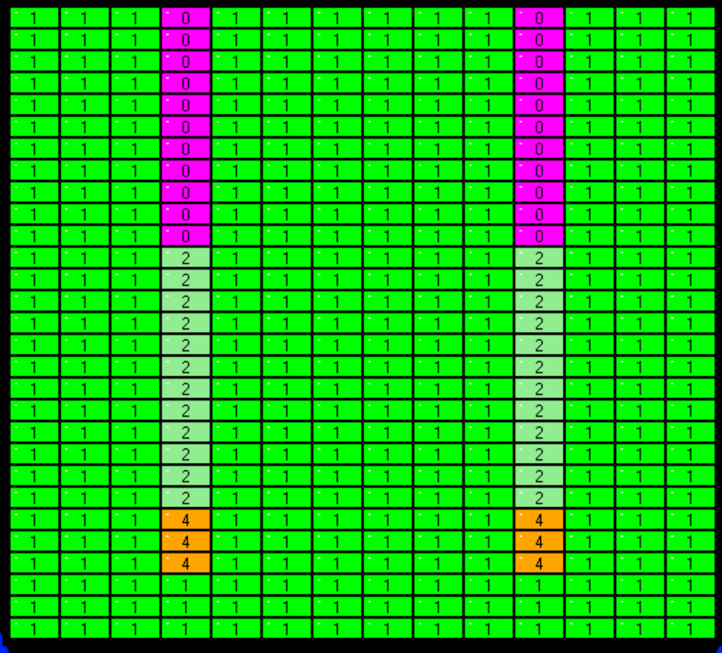
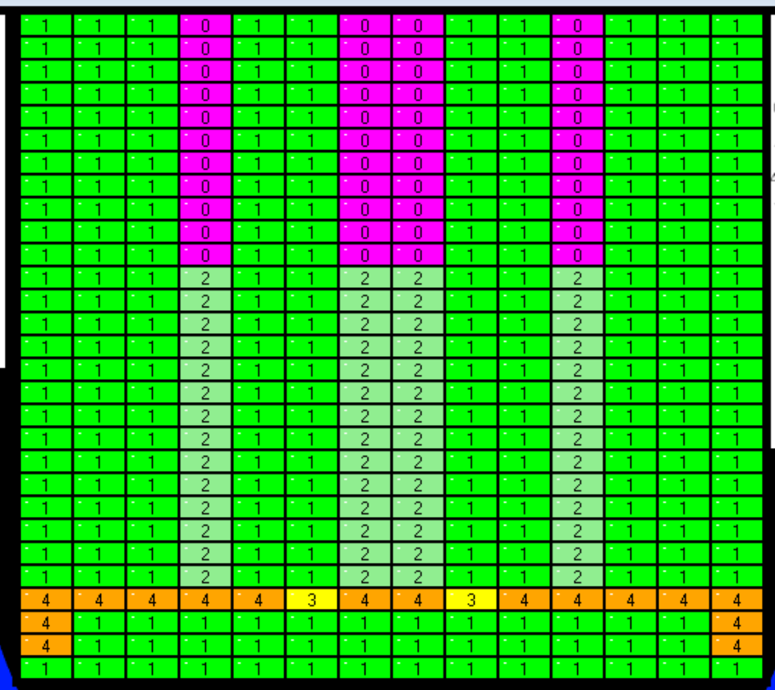
Ring1の燃料柱が崩壊し、高さがBAFから2m程度に縮小するとともに、上部にあった低温炉心物質の落下でIJ=6の位置での温度が低下（冷えたわけではない）
Intact状態でIJ=6(BAF上約20cm)がローカルに高温化し、2800Kに達する
Ring1
IJ=6
Ring1
IJ=6
燃料崩壊前
燃料崩壊後
280,288s
IGTYP=2
279,938s

Slide 34
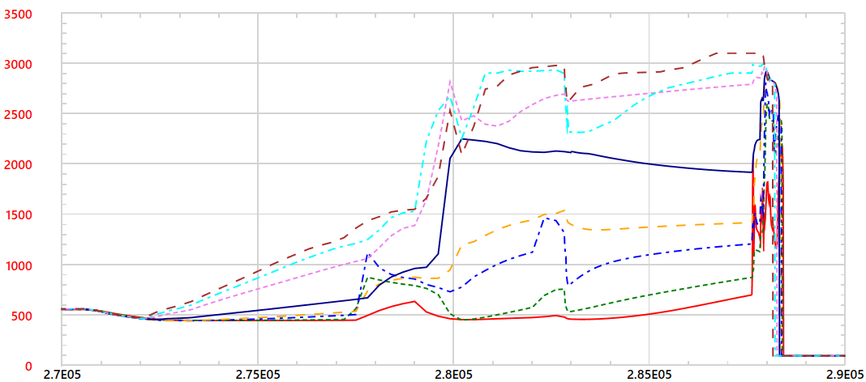
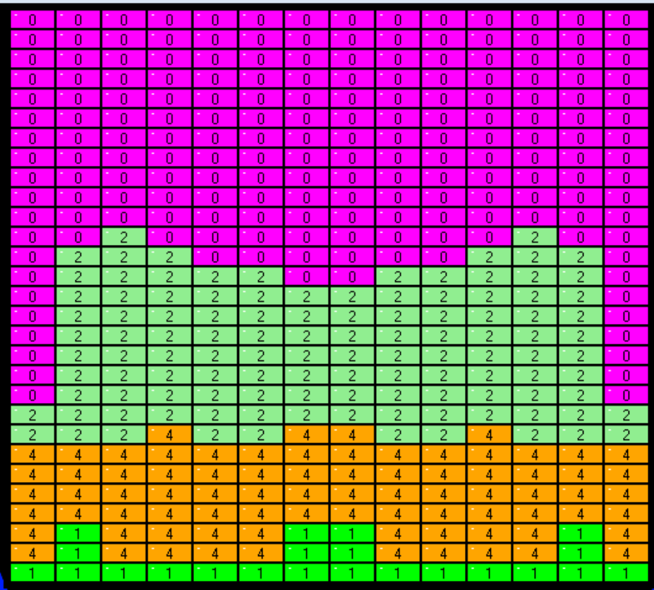
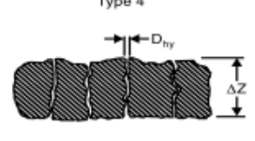
TAF
IGTYP=4のデブリ領域はBAF上50cm程度までで、
その上にはポーラスデブリが堆積、このポーラスデブリは断熱的に昇温し、第二ピーク初めごろに2800K前後に到達
IGTYP=４
286,235s
約50cm
BAF

Slide 35
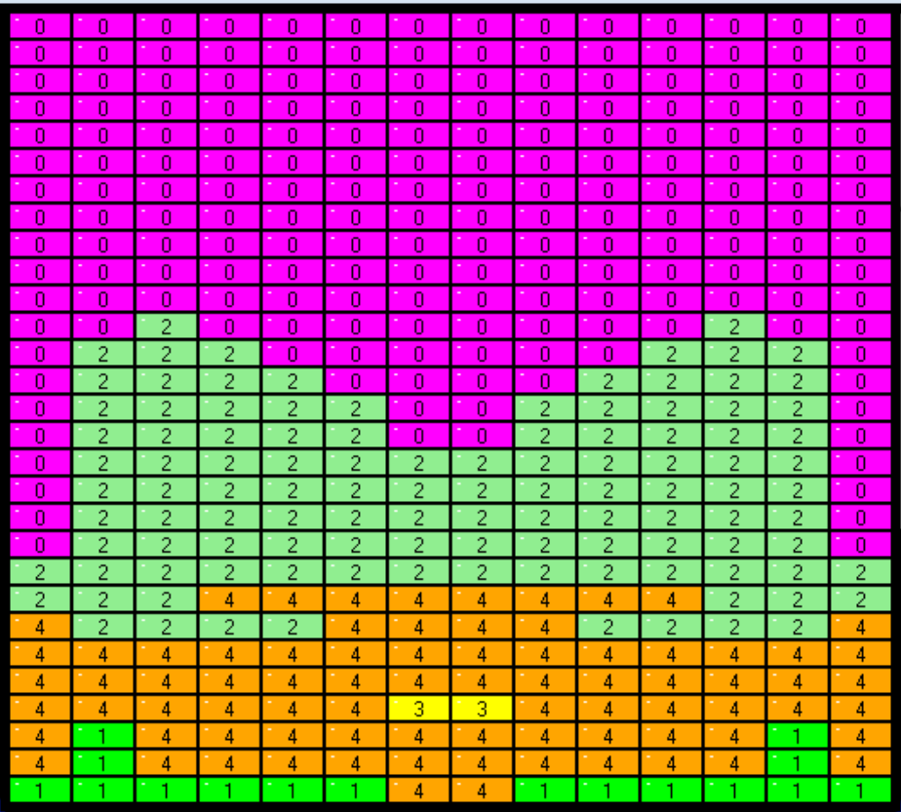
Ring 1 slumping開始直後
287,984s
IGTYP=2の領域（蒸気が流入するポーラスデブリ）が温度上昇し、IGTYP=4に遷移する直前に第二ピークが生じた

Slide 36
Ring 2，3の燃料温度変化
Ring 2
燃料温度(K)
Ring 3
燃料温度(K)

Slide 37
Ring 4，5の燃料温度変化
Ring 4
燃料温度(K)
Ring 5
燃料温度(K)

Slide 38
Ring 6，7の燃料温度変化
Ring 6
燃料温度(K)
Ring 7
燃料温度(K)

Slide 39
Preliminaryなまとめ
1F2号機相当の基本的な入力条件を作成した
72時間にわたるRCIC稼働フェーズの模擬はS/C水のバルクな温度条件を模擬することで、SRV手動開以降のフェーズの模擬は可能と判断した
第一RPV圧力ピークは冷却材のBAF到達とこれによるRPV昇圧が注水を停止させたと考えると再現できる
第二RPV圧力ピークは支持構造の破損によるデブリの下部プレナムへの緩慢な落下とこれに伴う水素生成によって説明し得る
今回のMAAP解析では第二ピークにおける水素発生量をやや過小に評価している可能性があり、この点を考慮すると、既存のGOTHIC解析（圧力履歴を再現）結果と整合する
第二ピークにおいてはRPV内で相当量の水素が発生していたと考えられ、金属の顕著な酸化を生じていた可能性が高い（酸化雰囲気条件であった）
下部プレナム移行デブリは下部プレナムで短期に冷却され、第三圧力ピークはRPVバウンダリーからD/Wへの漏洩が少ない条件での崩壊熱相当の発生蒸気がRPV内にとどまることで説明できる
下部プレナムに移行して冷却されるまでのデブリ各部の温度履歴を得た

